Slide 1
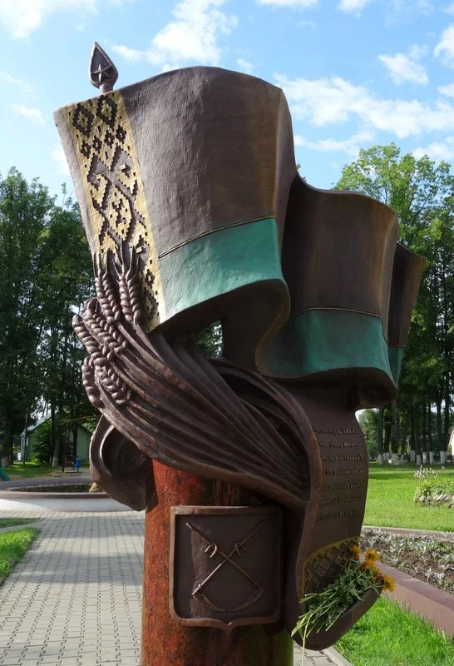
Бюллетень об исполнении консолидированного бюджета Сенненского района за 2025 год

Slide 2
Консолидированный бюджет Сенненского района
Бюджет базового уровня (районный)
Бюджеты первичного уровня (сельские)
Белицкий
Богушевский
Богдановский
Коковчинский
Мошканский
Немойтовский
Студенковский
Ходцевский

Slide 3
Бюджет района в 2025 году
СОБСТВЕННЫЕ ДОХОДЫ
34 816,4
ТЫС. РУБЛЕЙ
Налоговые доходы – 31 907,6
тыс. рублей
91,6%
Неналоговые доходы – 2 908,7
тыс. рублей
8,4%

Slide 5
Уровень дотационности, %

Slide 6
Консолидированный бюджет района за 2025 год исполнен по доходам в сумме 71 131,5 тыс. рублей, по расходам – 69 774,2 тыс. рублей.
Поступления собственных доходов бюджета Сенненского района составили 34 816,4 тыс. рублей или 100,5 процента к годовому плану. Налоговые доходы поступили в сумме 31 907,6 тыс. рублей, неналоговые доходы – 2 908,8 тыс. рублей.
Безвозмездные поступления из областного бюджета в структуре доходов бюджета района составили 51,1 процента (36 315,1 тыс. рублей), в том числе дотация – 46,7 процента (33 194,1 тыс. рублей), субвенции – 0,9 процента (651,9 тыс. рублей), иные межбюджетные трансферты – 3,5 процента (2 469,1 тыс. рублей)
Расходы консолидированного бюджета района за 2025 год профинансированы в сумме 69 774,2 тыс. рублей или 99,6 процента к годовому плану. В объеме расходов бюджета района текущие расходы составляют 67 942,1 тыс. рублей или 97,4 процента всех расходов, из них расходы на выплату заработной платы с начислениями на нее, трансфертов населению, расчеты за лекарственные средства, продукты питания, коммунальные услуги, субсидирование жилищно-коммунальных и транспортных услуг населению, расчеты за топливо, отпускаемое населению, обслуживание долга – 60 840,1 тыс. рублей или 87,2 процента. Расходы капитального характера профинансированы в сумме 1 832,1 тыс. рублей или 3,1 процента всех расходов.

Slide 7
Государственные программы 62 970,6 тыс. рублей (90,2% расходов бюджета)
Аграрный бизнес 1 621,2 тыс. рублей
Физическая культура и спорт 1 466,3 тыс. рублей
Управление государственными финансами и регулирование финансового рынка 2 583,1 тыс. рублей
Комфортное жилье и благоприятная среда 11 084,6 тыс. рублей
Строительство жилья 50,9 тыс. рублей
Социальная защита 4 104,4 тыс. рублей
Земельно-имущественные отношения, геодезическая и картографическая деятельность 14,6 тыс. рублей
Здоровье народа и демографическая безопасность 14 452,9 тыс. рублей
Образование и молодежная политика 24 330,1 тыс. рублей
Транспортный комплекс 234,3 тыс. рублей
Беларусь гостеприимная 75,5 тыс. рублей
Культура Беларуси 2 838,2 тыс. рублей
Охрана окружающей среды и устойчивое использование природных ресурсов 99,6 тыс. рублей
Увековечение памяти о погибших при защите Отечества 14,9 тыс. рублей

Slide 8








Состав расходов консолидированного бюджета по функциональной классификации за 2025 год
Образование
23 479,1 тыс. рублей
Физическая культура, спорт, культура и средства массовой информации
4 287,6 тыс. рублей
Здравоохранение
14 383,8 тыс. рублей
Государственные органы общего назначения
5 495,1 тыс. рублей
Национальная экономика
2 673,7 тыс. рублей
Обслуживание долга органов местного управления и самоуправления
312,4 тыс. рублей
Жилищно-коммунальные
услуги, жилищное
строительство
11 141,9 тыс. рублей
Социальная политика
5 072,7 тыс. рублей
Расходы по другим разделам
2 927,9 тыс. рублей

Slide 9
Экономическая классификация расходов консолидированного бюджета за 2025 год

Slide 10
Состав и структура расходов консолидированного бюджета на национальную экономику за 2025 год

Slide 11
Структура расходов консолидированного бюджета Сенненского района по функциональной классификации за 2025 год (в процентах)

Slide 12
Сведения о расходах на выплату государственной адресной социальной помощи, бесплатное обеспечение продуктами питания детей первых двух лет жизни по Сенненскому району за 2025 год
Наименование | Един. измерения | Исполнено | Процент исполнения к годовому плану
1. Государственная адресная социальная помощь – всего | тыс. рублей | 858,3 | 100,0
-единовременное социальное пособие | тыс. рублей | 6,9 | 100,0
-ежемесячное социальное пособие | тыс. рублей | 469,0 | 100,0
-социальное пособие для возмещения затрат на приобретение подгузников | тыс. рублей | 382,4 | 100,0
Число получателей | человек | 1 117
2. Бесплатное обеспечение продуктами питания детей первых двух лет жизни | тыс. рублей | 34,1 | 98,6
Число получателей | человек | 29

Slide 13
Долговые обязательства органов местного управления и самоуправления Сенненского района на 1 января 2026 г., тыс. рублей
Виды обязательств | Всего по органам местного управления и самоуправления
1.Долг органов местного управления и самоуправления | 1 702,8
1.1. Ценные бумаги (облигации) | 1 702,8
1.2. Бюджетные кредиты | 0
2.Долг, гарантированный местными исполнительными и распорядительными органами по кредитам банков, выданным субъектам хозяйствования | 143,3
ИТОГО долговых обязательств | 1 846,1

